Slide 1
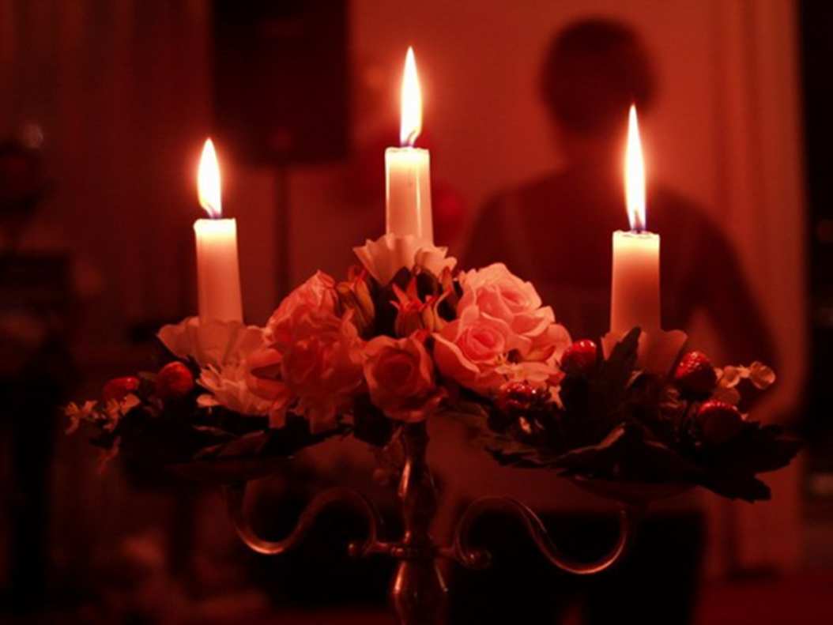
Муниципальное бюджетное общеобразовательное учреждение основная общеобразовательная школа №7 поселка Приреченский муниципального образования город Горячий Ключ
Притча
«Любовь матери»
Савченко Наталия Ивановна
учитель истории и обществознания

Slide 2
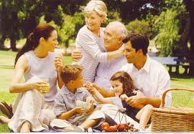
Однажды к маме пришли ее дети, споря между собой и доказывая свою правоту друг другу, с вопросом – кого она любит больше все на свете?…

Slide 3
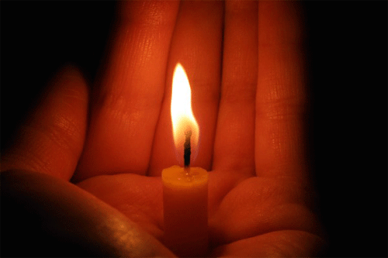
Мать, молча, взяла свечу, зажгла ее и начала говорить.
Вот свеча – это я! Ее огонь – моя любовь!

Slide 4
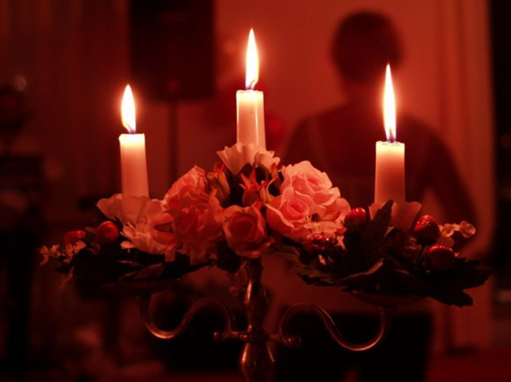
Затем она взяла еще одну свечу и зажгла ее от своей.
— Это мой первенец, я дала ему своего огня, свою любовь! Разве от того, что я дала – огонь, моей свечи стал меньше? Огонь моей свечи остался прежним…

Slide 5
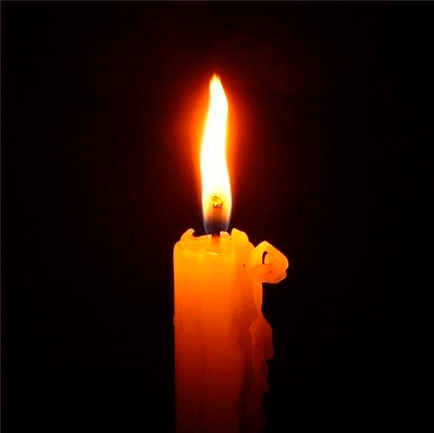
И так она зажгла столько же свечей – сколько у нее было деток… и огонь ее свечи оставался таким же большим и теплым…

Slide 6
Информационные источники:
http://elims.org.ua/pritchi/pritcha-lyubov-materi/
http://file.mobilmusic.ru/70/44/d3/337685-480.jpg - горячая свеча
https://img-fotki.yandex.ru/get/5309/131901281.3/0_702df_53e1f55d_L.gif - свеча в ладони
https://encrypted-tbn1.gstatic.com/images?q=tbn:ANd9GcQHOU4YvjoGB6WmpK8jEOUyypGcpEQKBFiQHRAFwtMvXaOKwRf4 - семья
http://www.pictureshack.ru/images/75628_animaciya-svechi.gif - горящая свеча
http://elims.org.ua/pritchi/files/2013/09/umnaya-pritcha-lyubov-mamy.jpg - свечи

